Slide 1

PHÒNG GIÁO DỤC VÀ ĐÀO TẠO QUẬN LONG BIÊN
TRƯỜNG MẦM NON NGUYỆT QUẾ
MỘT SỐ KINH NGHIỆM TRONG VIỆC GIÁO DỤC KỸ NĂNG TỰ PHỤC VỤ CHO TRẺ MẪU GIÁO 4-5 TUỔI
Lĩnh Vực/Môn: Giáo dục mẫu giáo
Cấp học: Mầm non
Họ và tên tác giả: Nguyễn Thị Minh Thu
Chức vụ: Giáo viên
Đơn vị công tác: Trường mầm non Nguyệt Quế- Quận Long Biên – Hà Nội
Năm học 2024 - 2025

Slide 2

BÀI THUYẾT TRÌNH GỒM 4 PHẦN
01
02
03
04
Đặt vấn đề
Giải quyết vấn đề
Kết luận
Kiến nghị

Slide 3

ĐẶT VẤN ĐỀ
Mục đích của giáo dục kỹ năng tự phục dành cho trẻ 4 - 5 tuổi là giúp trẻ chuẩn bị cho cuộc sống hiện tại cũng như cuộc sống tương lai của mình. Nó là một phương tiện hữu ích, là “hành trang” bổ ích để trẻ bước vào đời và tự tin hòa nhập vào cộng đồng xã hội, đây là điều thiết yếu nhất.
Kỹ năng tự phục vụ là một trong những kĩ năng đòi hỏi trẻ biết tự làm những công việc đơn giản liên quan tới trẻ trong sinh hoạt hàng ngày của trẻ như: đi giầy dép, mặc quần áo, xúc cơm ăn, cất dọn đồ chơi sau khi chơi, biết lấy gối và tự lên giường đi ngủ….mà không cần sự trợ giúp của người lớn.
“Tuổi nhỏ làm việc nhỏ, tùy theo sức của mình” - Bác Hồ kính yêu của chúng ta đã dặn dạy như thế. Và điều đầu tiên chúng ta dạy đứa trẻ không phải là thuộc nhiều bài hát, bài thơ… mà là cách thực hiện các công việc phục vụ chính bản thân chúng.

Slide 4

Bản thân là một giáo viên trực tiếp chăm sóc - giáo dục trẻ tôi nhận thấy kỹ năng tự phục vụ là cần thiết cho trẻ mẫu giáo là đối tượng càng cần được quan tâm giáo dục kỹ năng tự phục vụ hơn cả. Do đó tôi đã nghiên cứu và đưa ra “Một số kinh nghiệm trong công tác giáo dục kỹ năng tự phục vụ cho trẻ mẫu giáo 4-5 tuổi”.

Slide 5

GIẢI QUYẾT VẤN ĐỀ
1.1 Cơ sở lý luận :
M. Montessori (1870 – 1952), một tiến sĩ, nhà giáo dục người Ý nổi tiếng. Bà là người xây dựng phương pháp Montessori, một phương pháp giáo dục trong đó coi trọng các tiềm năng của trẻ và nỗ lực để phát triển tiềm năng này bằng một môi trường giáo dục thân thiện, cởi mở, ở đó, đứa trẻ được phát triển thông qua việc rèn luyện các giác quan, đặc biệt là xúc giác.
Do đó, áp dụng phương pháp Montessori vào giáo dục kỹ năng TPV cho trẻ MG 4 – 5 tuổi là hợp lý và cần thiết .
1.1 Cơ sở thực tiễn:
Việc rèn luyện kĩ năng sống tự phục vụ bản thân ngay từ nhỏ là vô cùng cần thiết đối với trẻ mầm non nói chung. Nếu các con không có kĩ năng tự phục vụ bản thân, các con sẽ không thể chủ động và tự lập trong cuộc sống hiện đại. Vậy nên cô giáo không chỉ cho trẻ học trên sách vở mà còn cho trẻ được học kiến thức thực tế ngoài đời và kĩ năng tự chăm sóc bản thân phù hợp với lứa tuổi.
Để dạy cho trẻ tập những kỹ năng này giáo viên phải trải qua một quá trình nhất định

Slide 6

THỰC TRẠNG VẤN ĐỀ
Thuận lợi :
+ Nhà trường nhận được sự quan tâm của Phòng giáo dục và đào tạo quận, sự tạo điều kiện, giúp đỡ của Đảng Uỷ, ủy ban nhân dân, Hội đồng nhân dân phường cũng như sự chỉ đạo kịp thời của Ban giám hiệu nhà trường.
+ Phòng học rộng rãi, thoáng mát, đủ ánh sáng, đủ trang thiết bị hiện đại như: máy vi tính, máy chiếu , loa , đài ….. 100% các lớp học đều có máy vi tính kết nối internet trực tiếp .
+ Ban giám hiệu luôn quan tâm giúp đỡ và bồi dưỡng về chuyên môn, đặc biệt chú trọng nâng cao các điều kiện về tài liệu chuyên môn cơ sở vật chất phục vụ cho công tác giáo dục theo hướng hiện đại, tạo điều kiện cho giáo viên an tâm sáng tạo và nâng cao trình độ chuyên môn.
+ Phụ huynh quan tâm và ủng hộ
+ Giáo viên đa phần trẻ tuổi, nhiệt tình sáng tạo, yêu nghề mến trẻ, nhanh nhạy trong tiếp thu những điều mới mẻ.
Khó khăn :
+ Giáo viên chưa có nhiều thời gian để tìm tòi, trau dồi các biện pháp giáo dục kỹ năng tự phục vụ cho trẻ .
+ Trình độ của giáo viên chưa đồng đều nên hiệu quả giáo dục kỹ năng tự phục vụ ở các lớp không giống nhau.
+ Nhiều bậc phụ huynh chưa dành thời gian phối hợp với giáo viên trong việc giáo dục kỹ năng tự phục vụ cho trẻ , còn làm hộ trẻ không để trẻ tự mình làm

Slide 7

1. Tự học hỏi, bồi dưỡng chuyên môn bản thân
2. Lập kế hoạch giáo dục kĩ năng tự phục vụ cho trẻ mẫu giáo 4 – 5 tuổi
5 BIỆN PHÁP THỰC HIỆN
3. Xây dựng môi trường trong lớp học
4. Tạo cơ hội cho trẻ được thực hành, trải nghiệm kỹ năng tự phục vụ ở mọi lúc mọi nơi
5. Tuyên truyền phối hợp với các bậc phụ huynh

Slide 8





Biện pháp 1. Tự học hỏi, bồi dưỡng chyên môn bản thân
Thu thập
tư liệu thông
qua các cuốn
sách

Slide 9
Biện pháp 1. Tự học hỏi, bồi dưỡng chuyên môn bản thân
https://www.google.com.vn
https://kidsonline.edu.vn
Thu thập thông tin qua mạng internet
http://hanoi.edu.vn/
https://tapchigiaoduc.moet.gov.vn
http://mamnon.com/

Slide 10
Biệp pháp 2: Lập kế hoạch giáo dục kĩ năng tự phục vụ cho trẻ mẫu giáo 4 – 5 tuổi

Slide 11
Biệp pháp 2: Lập kế hoạch giáo dục kĩ năng tự phục vụ cho trẻ mẫu giáo 4 – 5 tuổi
Tháng thực hiện | Các kỹ năng tự phục vụ
9 , 10 ,11 | Cởi và cất giầy dép ; Cất ba lô ; Đi cầu thang ; Cách bê ghế ; Đứng lên ngồi xuống ghế ; Sử dụng thìa; Tự mặc và cởi quần áo; Cách rửa tay ;Cách lấy và uống nước ;Súc miệng nước muối; Cách kéo khóa áo; Cách quét rác trên sàn.
12 ,1 , 2 | Trẻ tập đánh răng của mình ;Cách vệ sinh cá nhân sau khi đi vệ sinh ; Cách cầm kéo, cắt theo các loại đường nét ; Cách lau chùi nước; Cách rót nước; Cách chải tóc; Cách gắp bằng đũa (gắp bông) ; Cách gắp đũa gia dụng (gắp hạt)
3 , 4, 5 | Xử lý khi ho ; Xử lý hỉ mũi ; Cách cắt móng tay ; Luồn dây (qua khuyết) ; Cách cài khuy áo (khuy cúc vừa) bằng áo trẻ em ; Gấp khăn ;Cách đóng mở cửa.

Slide 12
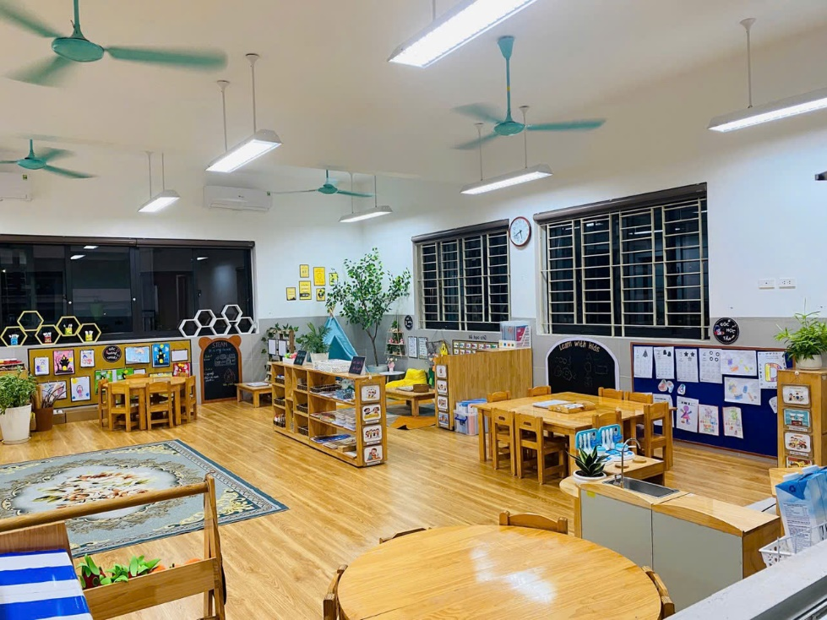
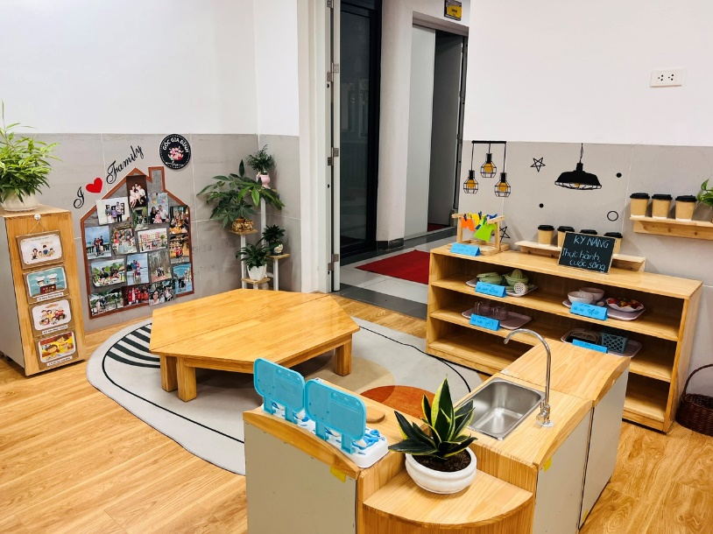
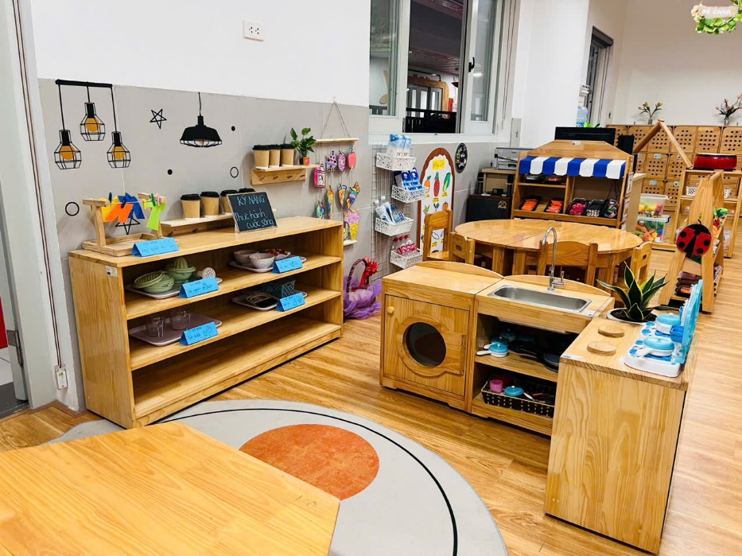
Biện pháp 3: Xây dựng môi trường trong lớp học
Trong lớp tôi xây dựng riêng một góc tự phục vụ. Trẻ được thực hành các kỹ năng trong giờ chơi, được ôn luyện củng cố và tái tạo lại những kiến thức về kỹ năng đã được cô giáo dạy . Không những thế, tôi còn đưa 1 số kỹ năng xen kẽ vào các góc chơi khác nhưng vẫn đảm bảo phù hợp nội dung chơi, đặc thù riêng của góc.

Slide 13
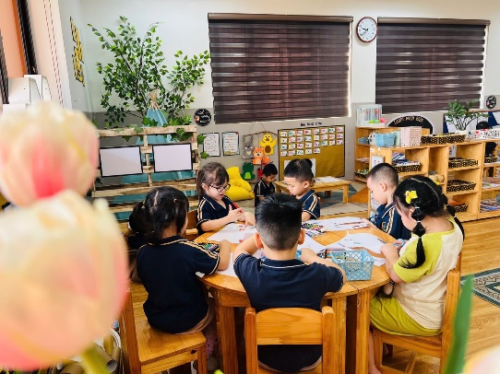
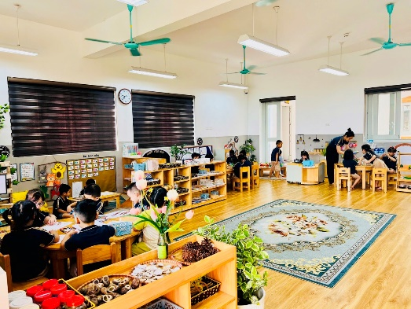
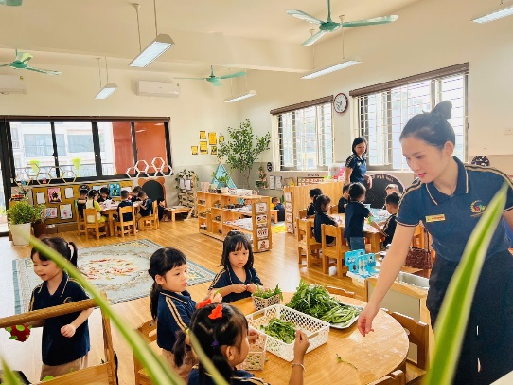
Biện pháp 4 : Tạo cơ hội cho trẻ được thực hành, trải nghiệm kỹ năng tự phục vụ ở mọi lúc mọi nơi
Tăng cường cho trẻ rèn luyện kỹ năng tự phục vụ thông qua hoạt động vui chơi
Trong giờ vui chơi trẻ được thực hành trải nghiệm nhiều vai chơi khác nhau trong cuộc sống của người lớn, vì vậy đây thực sự là một điều kiện tuyệt vời giúp trẻ được thực hành các kĩ năng tự phục vụ một cách hiệu quả. Tôi tiến hành lồng ghép giáo dục kỹ năng tự phục vụ vào vui chơi, qua đó trẻ được rèn luyện các kỹ năng tự phục vụ, giáo viên theo dõi quan sát lắng nghe để kịp thời sửa đổi cho trẻ những kỹ năng chưa tốt. Đồng thời giúp trẻ hình những kỹ năng cần thiết trong cuộc sống.

Slide 14

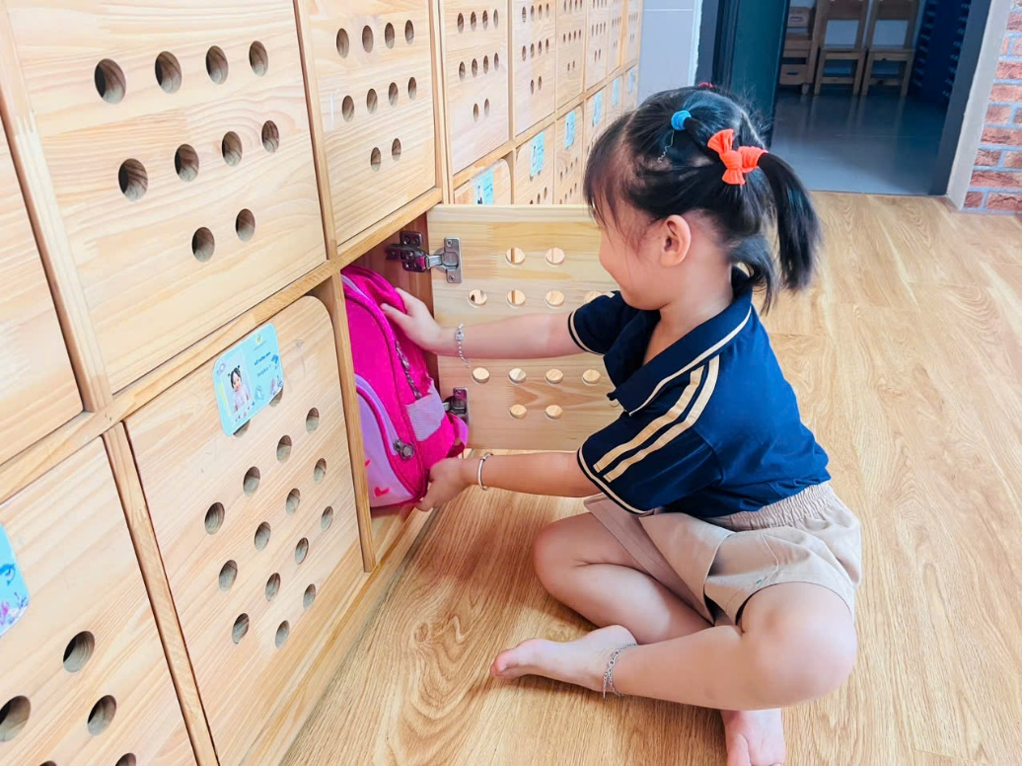
Biện pháp 4 : Tạo cơ hội cho trẻ được thực hành, trải nghiệm kỹ năng tự phục vụ ở mọi lúc mọi nơi
Ngoài hoạt động chung ,hoạt động vui chơi ra tôi còn hướng dẫn trẻ tự phục vụ thông qua các hoạt động khác (VD : giờ đón trẻ , cô hướng dẫn trẻ cất ba lô và kéo khóa áo)

Slide 15
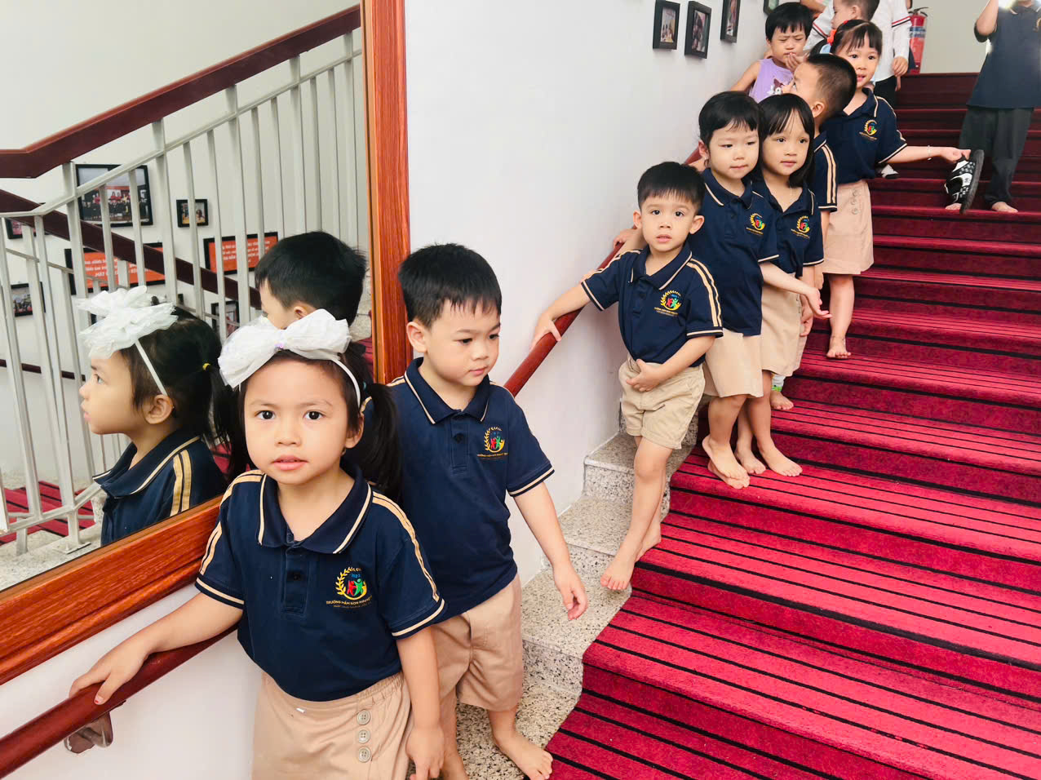
Giáo dục kỹ năng tự phục vụ trong các giờ hoạt động ngoài lớp học : Rèn kỹ năng đi cầu thang khi hoạt động tại các phòng chức năng hay HĐNT

Slide 16
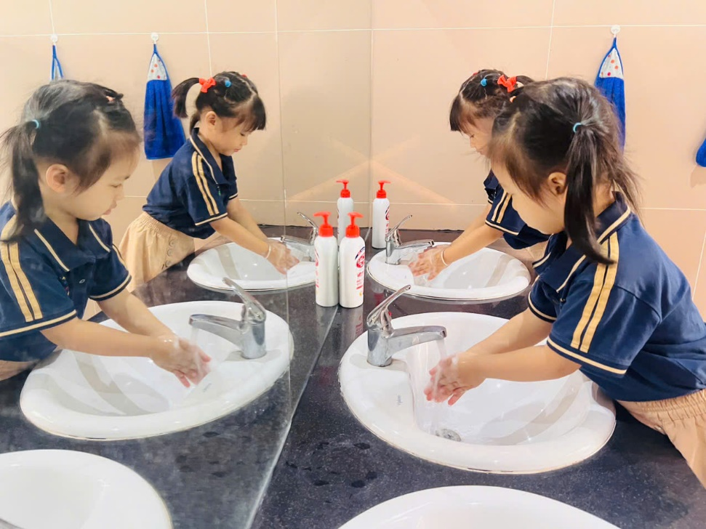
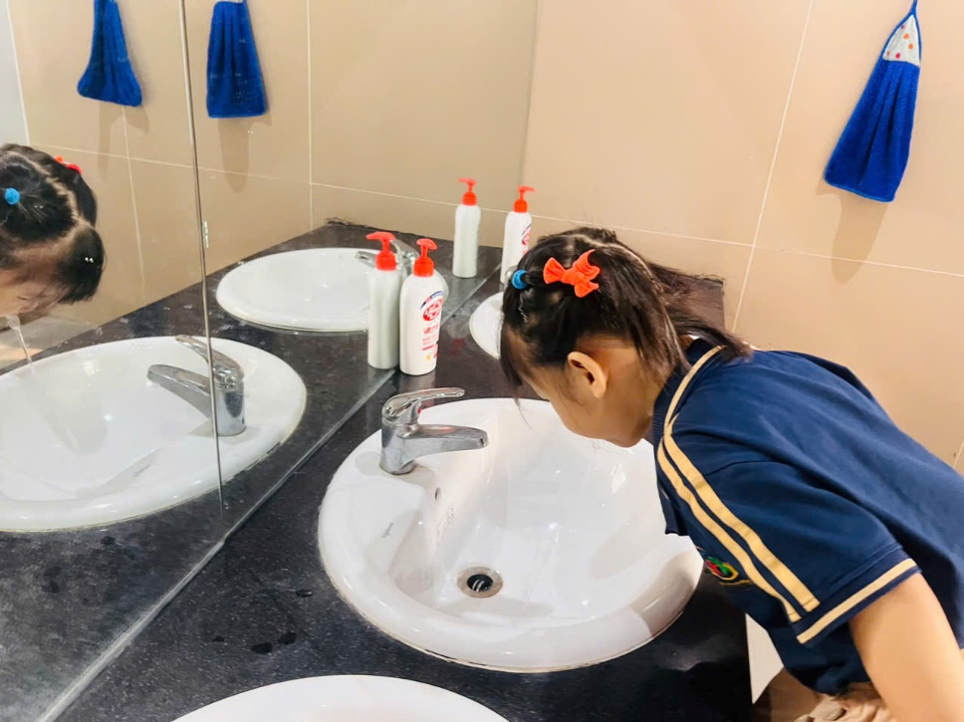
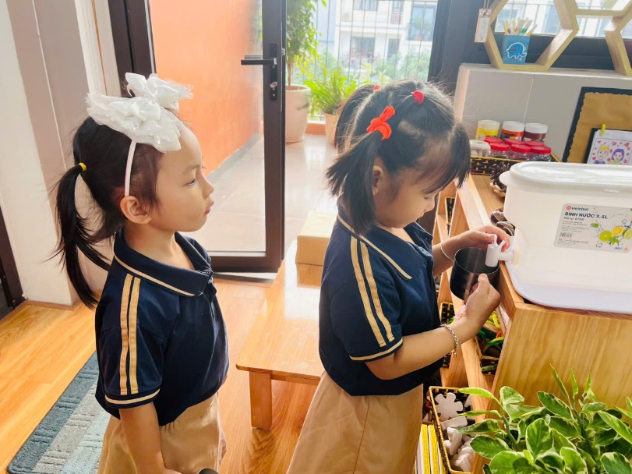
Dạy trẻ kỹ năng rửa tay, xúc miệng nước muối thông qua giờ ăn

Slide 17
Biện pháp 5: Tuyên truyền phối hợp với các bậc phụ huynh
Trong buổi họp mặt đầu năm tôi mạnh dạn trao đổi với phụ huynh về tầm quan trọng của giáo dục kỹ năng tự phục vụ đối với trẻ mẫu giáo nói chung và trẻ MG 4-5 tuổi nói riêng. Việc trẻ có thể trở thành con người tự lập, tự tin trong cuộc sống là một điều vô cùng cần thiết và ý nghĩa
Mời phụ huynh đến lớp tham gia các hoạt động của lớp, của nhà trường
Gửi bài tập và hướng dẫn cho phụ huynh thông qua zalo

Slide 18
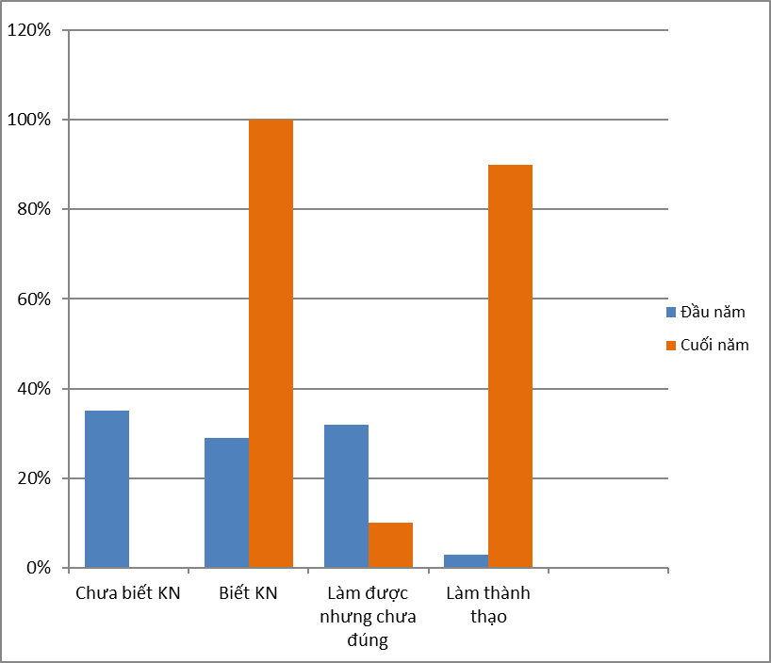
Hiệu quả của SKKN
Sau thời gian áp dụng các biện pháp trên với các trẻ MGN B1 (4 – 5 tuổi) tôi thu được những kết quả sau:
T11/2024

Slide 19

Ý nghĩa của SKKN
* Đối với giáo viên :
- Giáo viên được trau dồi kiến thức về các kỹ năng tự phục vụ cho trẻ thông qua việc tự nghiên cứu các tài liệu , qua internet từ đó làm dày thêm kiến thức của bản thân .
- Qua việc thực hiện các biện pháp , giáo viên có thêm kỹ năng và kinh nghiệm tổ chức hoạt động giúp đạt hiệu quả cao
- Thông qua sáng kiến kinh nghiệm giáo viên có thể trao đổi , bổ sung ý kiến cũng như học tập kinh nghiệm của nhau, từ đó giúp cho giáo viên tổ chức các hoạt động giáo dục KNTPV cho trẻ dễ dàng cũng như việc xây dựng môi trường hoạt động cho trẻ khoa học hơn .
* Đối với trẻ :
- Rèn kỹ năng tự phục vụ tốt là cơ hội giúp trẻ hoàn thiện mình , nhanh chóng khôn lớn và trưởng thành trong cuộc sống
- Đây là biện pháp hữu hiệu để nâng cao ý thức trách nhiệm cùng kết hợp giữa gia đình và nhà trường trong việc rèn kỹ năng tự phục vụ cho trẻ .

Slide 20
Bài học kinh nghiệm
Không được xem nhẹ vấn đề giáo dục kỹ năng tự phục vụ cho trẻ trong quá trình chăm sóc , giáo dục trẻ ở trường mầm non .
Người lớn tránh làm thay trẻ , nên giao việc cho trẻ tạo cơ hội cho trẻ chủ động hoạt động , để trẻ có trách nhiệm với nhiệm vụ được giao . Cần đặt niềm tin vào trẻ giúp trẻ tự tin vào khả năng của mình .
Bản thân cần tích cực tìm tòi học hỏi , nhận thức sâu sắc những nội dung giáo dục và lựa chọn phù hợp đưa vào dạy trẻ lớp mình .
Khi thực hiện dạy trẻ không nôn nóng , sợ mất thời gian mà cần phải kiên trì , liên tục và thường xuyên . Tổ chức nhiều hoạt động tạo mọi cơ hội để trẻ hình thành kỹ năng này .
Kết hợp chặt chẽ với phụ huynh , tạo uy tín và tiềm năng đối với phụ huynh và đối với trẻ

Slide 21
Ý kiến đề xuất
* Đối với nhà trường:
Tổ chức các buổi chuyên đề, sinh hoạt chuyên môn để cùng thảo luận, chọn lọc và đưa ra nội dung, hình thức, mục tiêu giáo dục kỹ năng TPV cho từng lứa tuổi. Có kế hoạch đánh giá mực độ hình thành kỹ năng TPV của trẻ để có định hướng, lập kế hoạch trong giai đoạn tiếp theo.
* Đối với giáo viên:
Giáo viên cần tìm hiểu rõ nhiệm vụ, vai trò của kỹ năng TPV đối với trẻ. Từ đó bồi dưỡng, tập trung, chú ý trong công việc chăm sóc, giáo dục trẻ. , cần có sự quan sát tinh tế, hiểu được trẻ của mình có đặc điểm gì, đang ở mức độ nào và cần gì để có những tác động phù hợp với đúng đối tượng, tạo điều kiện để trẻ được tự thể hiện mình, động viên, khích lệ kịp thời và duy trì được hứng thú của trẻ trong mọi hoạt động, mọi thời điểm trong ngày

